Slide 1
人工智能大实验报告
第六小组：谢维聪，郑锦辉，丘晓枫，欧阳雅捷，李锐广
2023/6/12

Slide 2
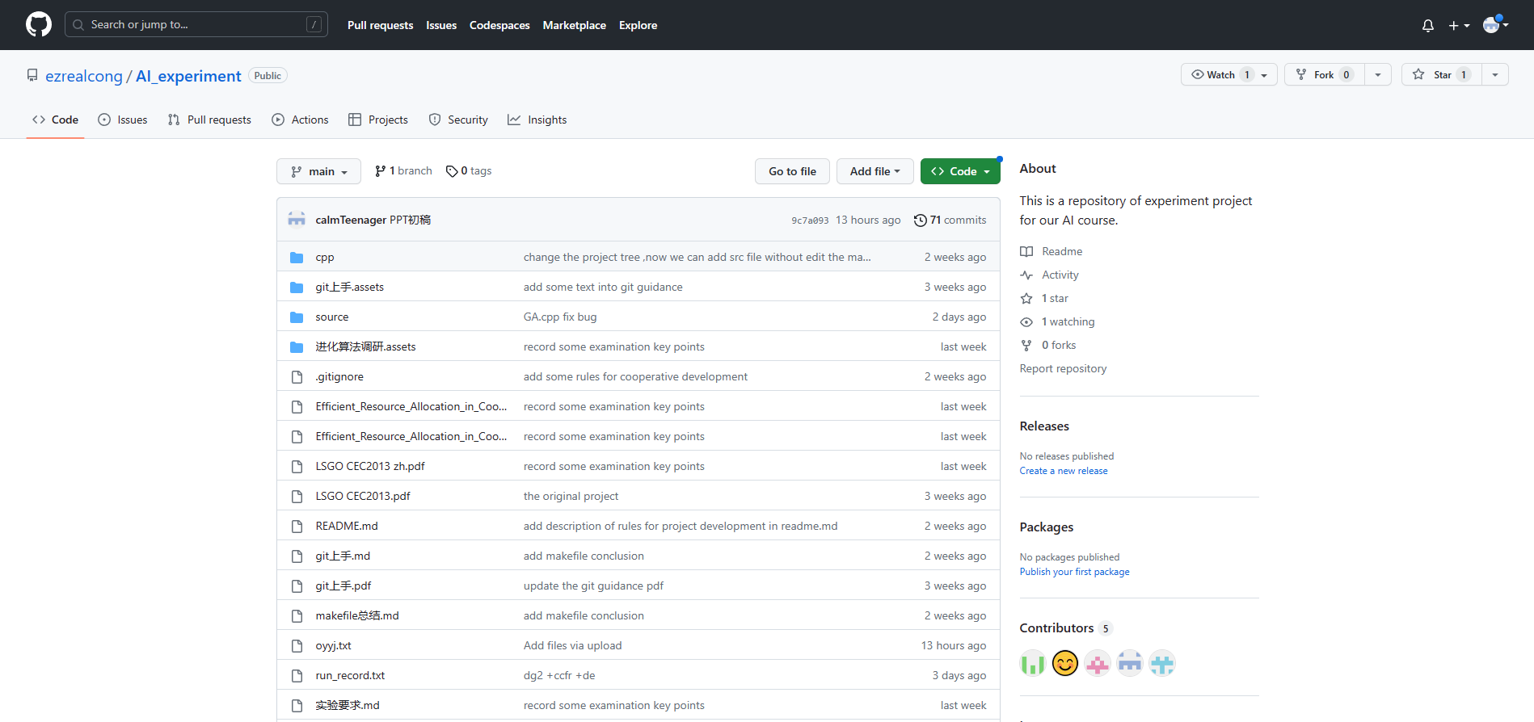
Git合作开发（https://github.com/ezrealcong/AI_experiment）
小组成员使用Git来进行团队开发和版本管理

Slide 3
算法
遗传算法
GA, Genetic Algorithm
差分进化
DE, Differential Evolution
基于贡献度的协同进化
CCFR
DG2
Differential Grouping

Slide 4
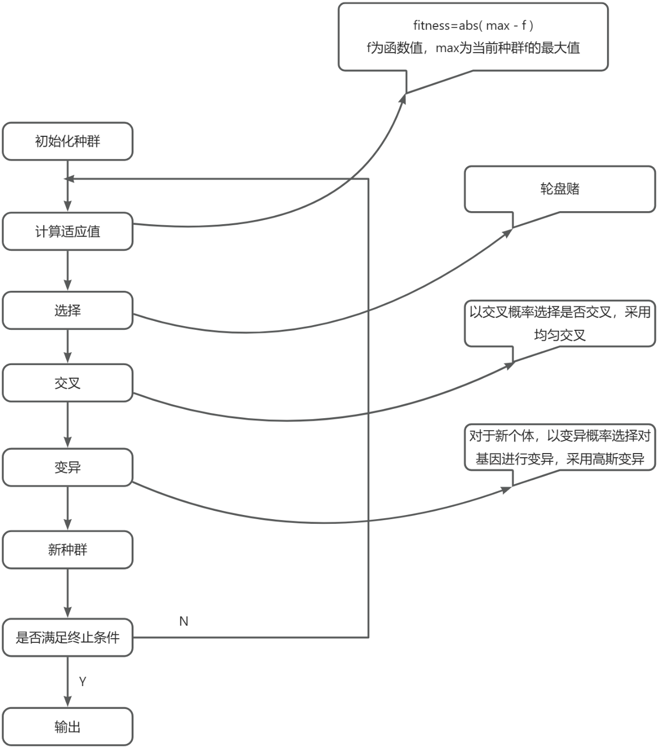
遗传算法（GA, Genetic Algorithm）
随机全局搜索优化方法
模拟了自然选择和遗传中发生的复制、交叉(crossover)和变异(mutation)等现象
通过随机选择、交叉和变异操作，产生一群更适合环境的个体
使群体进化到搜索空间中越来越好的区域
一代一代不断繁衍进化，最后收敛到一群最适应环境的个体（Individual），从而求得问题的优质解

Slide 5
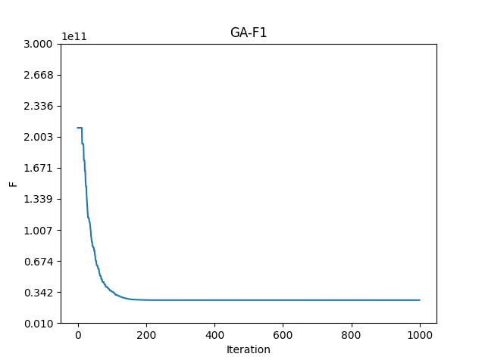
遗传算法（GA, Genetic Algorithm）
对于有多个局部最优解的函数，遗传算法不易陷入局部最优解，但是问题维度很高时，遗传算法效果很差，会过早收敛，如下图。

Slide 6
差分进化算法（DE, Differential Evolution）
在当前种群中随机选择三个个体作为变异操作的参照个体，然后使用差分操作生成新的个体
使用交叉操作将新的个体与原始个体进行融合，生成子代个体
不断迭代，直到满足停止准则
使用选择策略更新种群，使得适应度更高的个体有更大的概率被选择为下一代种群的成员
同时，算法中使用了协同，根据DG2的分组在一轮迭代中对所有分组分别进行优化以提高优化效率。

Slide 7
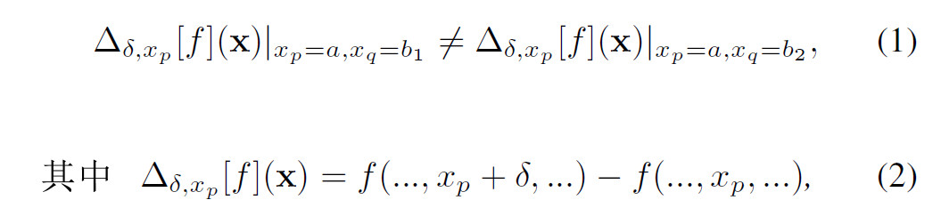
DG2（Differential Grouping）
DG2是从DG（Differential Grouping）改进而来的一种微分分组算法。DG算法的核心是依靠下面的公式来判断两个分量之间的相互关系：
如果两个分量X_{p}和X_{q}是没有关系的，函数对于X_{p}求偏导数，X_{q}对应的项为零，把偏导数公式化简可以得到上面的判别公式。

Slide 8
DG2（Differential Grouping）
f1 分出1000组
f2 分出1000组
f3 分出1组
f4 分出707组：700组每组1维，1组100维，2组50维度，4组25维
f5 分出707组：700组每组1维，1组100维，2组50维度，4组25维
f6 分出8组：1组700维，1组100维，2组50维度，4组25维
f7 分出706组：700组每组1维，1组150维，1组50维度，4组每组25维
f8 分出208组：3组每组100维度，5组每组50维，10组每组25维，10组每组2维，180组每组1维
f9 分出19组：1组150维，4组每组100维，4组每组50维，10组每组25维度
f10分出20组：5组每组100维，5组每组50维，10组每组25维
f11分出19组：4组每组100维，1组125维，9组每组25维度，5组每组50维
f12分出1组
f13分出96组：1组905维，95组每组1维
f14分出96组：1组905维，95组每组1维
f15分出1组
DG2的分组结果

Slide 9
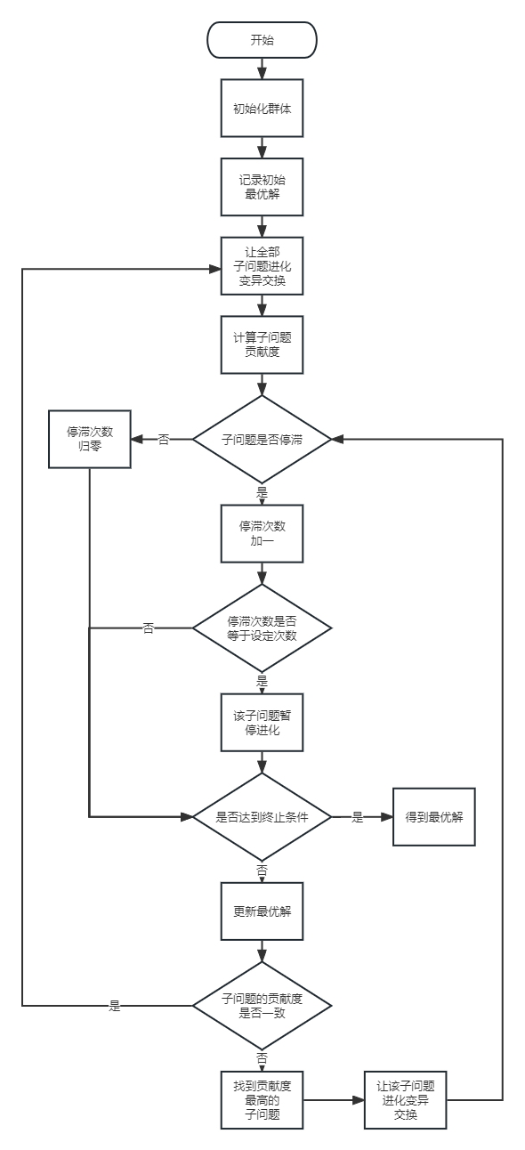
基于贡献度的协同进化（CCFR）
CCFR可以检测到停滞的子问题，并节省在这些停滞的子问题上的计算成本。
根据不同子问题之前和当前对整体目标函数值的贡献，CCFR可以更加高效地分配计算资源到各个子问题，从而获得更优的解决方案。
CCFR的性能取决于分组方法的性能，将相互依赖的决策变量准确聚集在一起可以提高CCFR的性能。

Slide 10
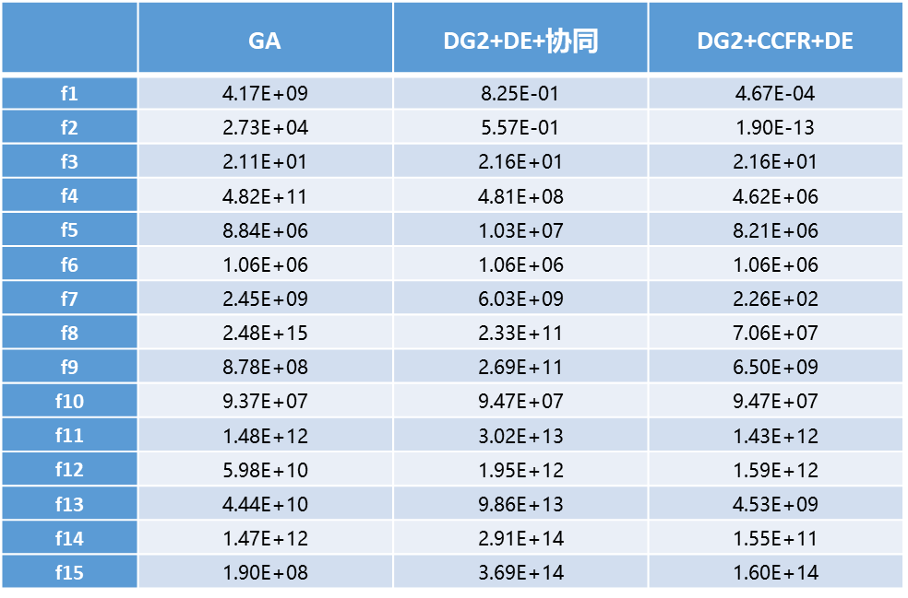
实验结果

Slide 11
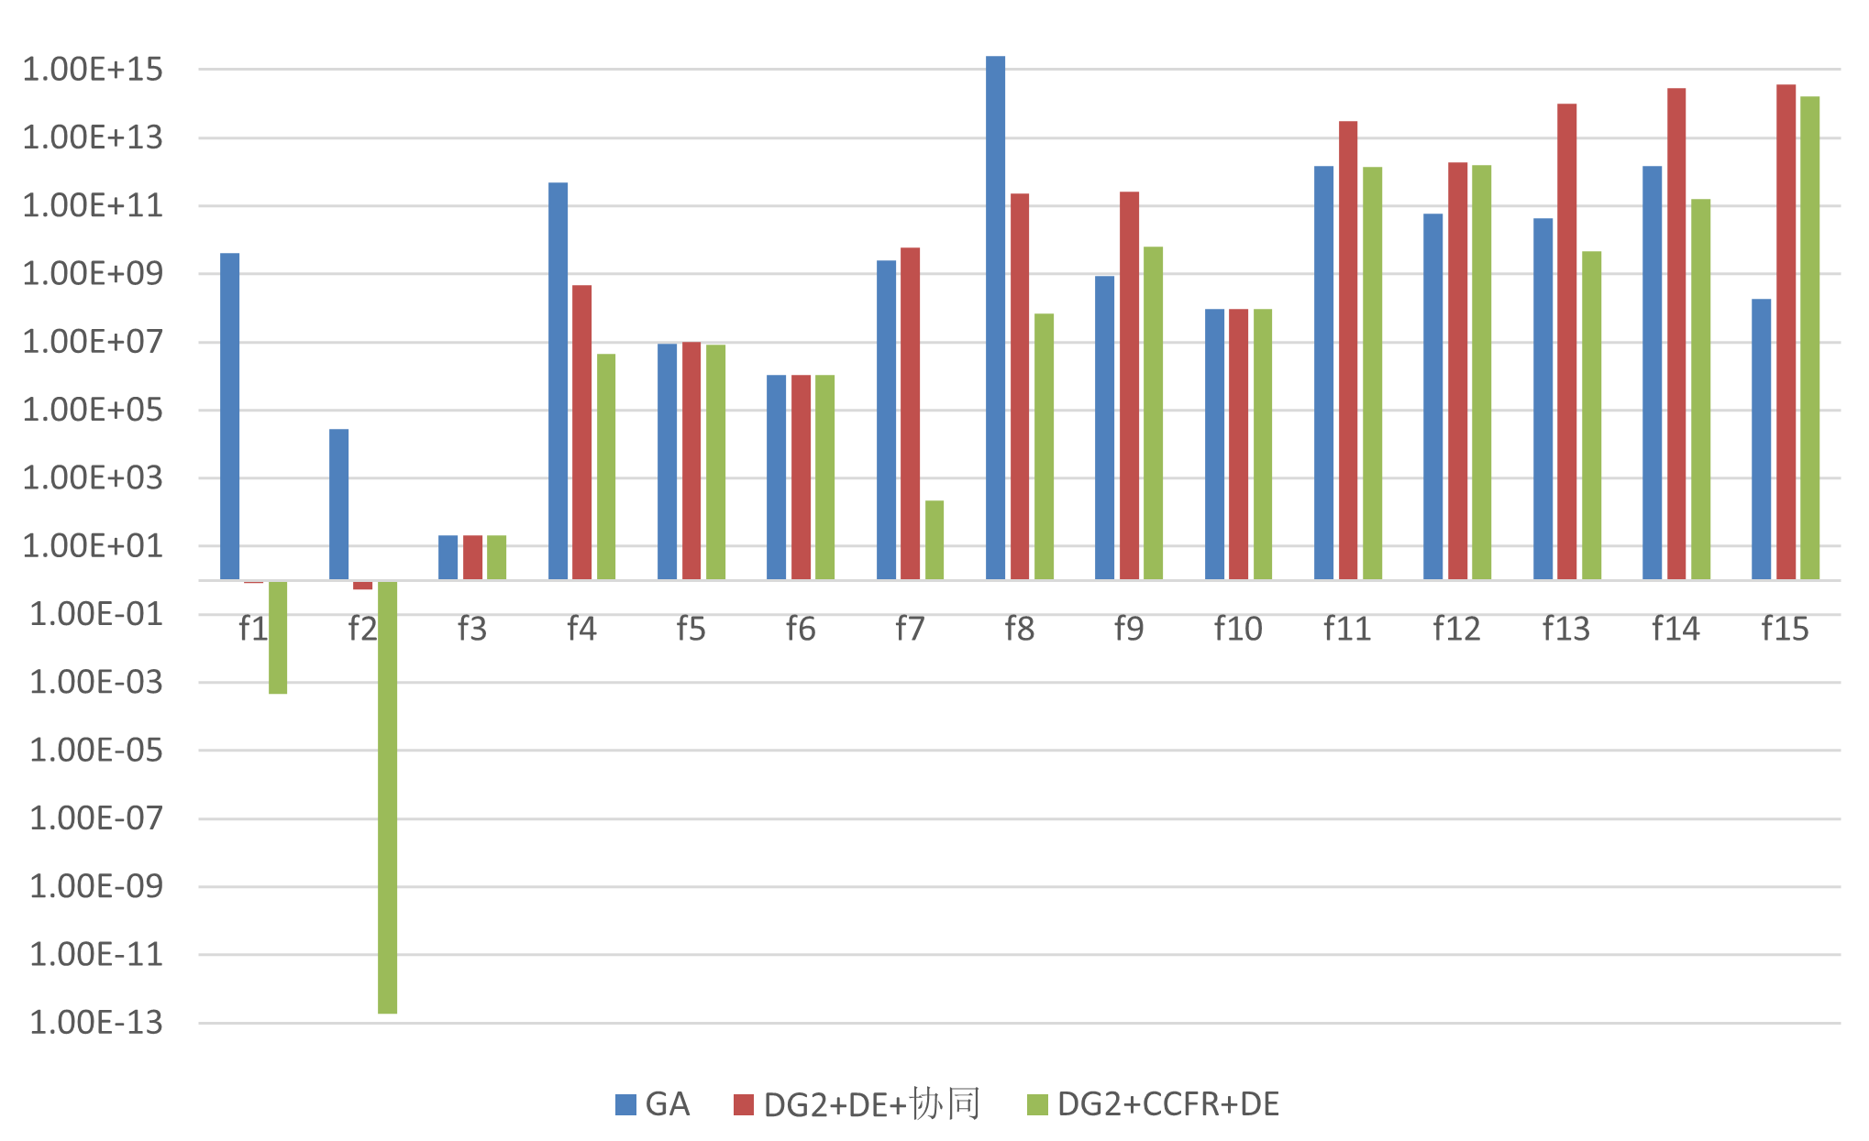
实验结果对比分析

